Slide 1







Hlavní partneři pro rok 2016
Fotbalový zpravodaj
SK Štětí, z.s.
Sezóna 2015/2016
Ústecký přebor Jaro 2016
Další partneři pro rok 2016
Restaurace Klub ve Štětí
FORNAXA –TĚSNĚNÍ, spol. s r.o.
Dům dětí a mládeže Štětí
VOLEMAN - autobusová přeprava
Patok s.r.o.
Ahlfit s.r.o.
STROJCONSULT s.r.o.
Izolace Beran s.r.o.
POKORNÝ, spol. s r.o.
STAVEBNÍ STROJE A DOPRAVA s.r.o.
JT-Service s.r.o.
VAM ANLAGETECHNIK s.r.o.
Průmstav Štětí a.s.
Montiz
BESTONSTAV s.r.o.
DEKRA Industrial s.r.o.
AXIS a.s.
INDUSTRIAL CZ, spol. s r.o.
Unistroj s.r.o.
Tyma CZ, s.r.o.
Technicom, s.r.o.
Fortuna
Ruml s.r.o.
GEAR SERVICE s.r.o.
18.6.2016
sobota 30.kolo
10:15 hod
6:0
15.
FK Bílina
www.stetimondifotbal.cz

Slide 2







Vítáme
Výbor fotbalového oddílu přeje všem fanouškům, hráčům a přátelům fotbalu ve Štětí krásné prázdniny a hezkou dovolenou. Děkujeme za přízeň a společně s Vámi se těšíme na další ročník, který bude divizní
Při příležitosti dnešního utkání Ústeckého přeboru funkcionáře, hráče a příznivce
SK Štětí, z.s.
a
FK Bílina
Hlavního rozhodčího
Ondreje Lesňáka
Asistenty hlavního rozhodčího
Zdeňka Roháče
Dominika Průšu
  Delegáta FAČR
Dietmara Siebera
2
47

Slide 3
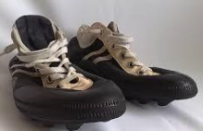

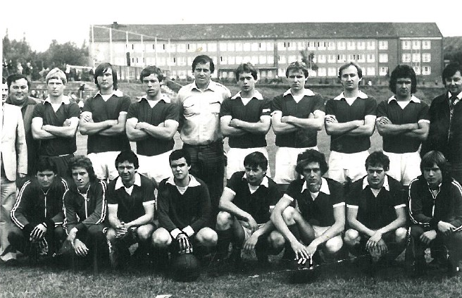
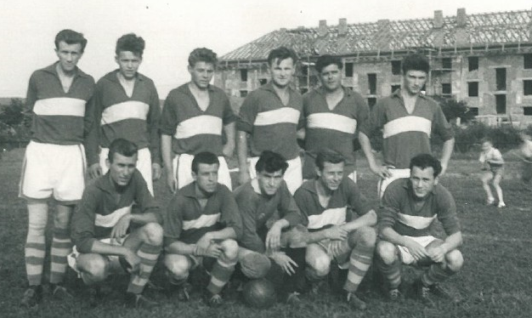

Retro
Vážení sportovní přátelé
vítáme Vás na posledním zápase letošního ročníku Ústeckého přeboru. Fotbalový rok 2015-16 bude v historii fotbalu ve Štětí zapsán mezi ty nejlepší. Mužstvo dospělých se stalo přeborníkem kraje.
Gratulujeme.
46
3

Slide 4
Dnes bude dobojováno. Ať už dnešní utkání dopadne jakkoliv zazní vítězná fanfára na počest mužstva dospělých. Vítěze Ústeckého přeboru.
Svoji cestu letošním ročníkem končí nebo skončily i ostatní týmy našeho oddílu.
Mužstvo staršího dorostu nováček krajského přeboru končí na 12. místě.. Tým mladých hráčů, který má budoucnost před sebou.
Mladší dorostenci tým, který tvořili z větší části hráči nastupující i za starší dorost končí v Ústeckém přeboru na 11. místě z 15.
Starší žáci hrající taktéž krajský přebor se po loňské tragické sezóně letos herně i výsledkově zvedli. Na jaře dokonce více vyhrávali než prohrávali. V tabulce asi skončí na 10. místě z 12.
Mladší žáci střídali dobré výkony se špatnými. Někdy zatápěli i silným soupeřům, ale v dalším zápase nezvládli úlohu favorita. V Ústeckém přeboru 9. místo.
Mladší žáci B v okresním přeboru 6. místo z 9.
Starší přípravka ve sdruženém týmu s SK Roudnicí n.L. si vedla úspěšně už druhým rokem v krajském přeboru. Ročník narození 2005 8. místo. Ročník narození 2006 dokonce 3. místo.
Mladší přípravky A, B se zúčastňovali okresních soutěží a vyvrcholilo to turnajem o přeborníka okresu, který nakonec vyhráli a po mužstvu dospělých jsou dalším mistrem v našem oddíle.
Zapomenout nesmíme ani na starou gardu Sepapu, která jako nováček okresního přeboru skončila na 4. místě.
Výsledky staré gardy okresní přebor 2015-2016
21.8.2015 | Sokol Malé Žernoseky | Sepap Štětí | 1 | 4:4
4.9.2015 | Tigo Nučnice 1996 | Sepap Štětí | 3 | 5:3
18.9.2015 | Sokol České Kopisty | Sepap Štětí | 5 | 3:6
23.10.2015 | Sepap Štětí | Sokol Pokratice | 4 | 3:0 KON.
25.9.20156 | Sepap Štětí | TJ Žitenice | 6 | 2:14
2.10.2015 | Sokol Vražkov | Sepap Štětí | 7 | 2:3
9.10.2015 | Sepap Štětí | Slavoj Bohušovice | 8 | 4:3
16.10.2015 | FK Litoměřice | Sepap Štětí | 9 | 5:4
8.4.2016 | Sepap Štětí | Sokol Malé Žernoseky | 10 | 4:4
22.4.2016 | Sepap Štětí | Tigo Nučnice 1996 | 12 | 2:7
6.5.2016 | Sepap Štětí | Sokol České Kopisty | 14 | 5:1
29.4.2016 | Sokol Pokratice | Sepap Štětí | 13 | 1:4
13.5.2016 | TJ Žitenice | Sepap Štětí | 15 | 8:1
20.5.2016 | Sepap Štětí | Sokol Vražkov | 16 | 7:1
27.5.2016 | Slavoj Bohušovice | Sepap Štětí | 17 | 3:3
3.6.2016 | Sepap Štětí | FK Litoměřice | 18 | 4:2
4
45

Slide 5


Konečné pořadí okresního přeboru staré gardy
2015 - 2016. Jeden bod scházel Sepapu k zisku bronzového stupínku. Vítězem se staly TJ Žitenice, která právě v závěrečném kole porazily svého největšího soupeře Tigo Nučnice
Poslední výsledky SK Štětí
Dospělí | 4.6.2016 | SK Štětí | TJ Sokol Srbice | 2:1
 | 11.6.2016 | FK Duchcov | SK Štětí | 1:3
Dorost | 5.6.2016 | Most.klub /Obrnice | SK Štětí/Hoštka | 1:2 PK, 4:3
 | 12.6.2016 | SK Štětí/Hoštka | FK Junior Děčín | 1:4, 0:5
Žáci | 5.6.2016 | SK Štětí | FK Junior Děčín A | 2:9, 1:11
 | 8.6.2016 | SK Štětí | FK Junior Děčín B | 11:0, 0:12
 | 12.6.2016 | FK Litoměřice | SK Štětí | 10:2, 18:0
Mladší žáci B | 4.6.2016 | SK Štětí B | TJ Viktorie Budyně | 1:4
Starší přípravka | 4.6.2016 | SK Štětí | FK Junior Teplice | 8:42, 15:31
Mladší přípravka | 5.6.2016 | Turnaj pohár o 1.-4.místo (Podlusky, Štětí A, Roudnice, Lovosice) | Pohár-finále | 1. místo
 | 11.6.2016 | 2. ročník memoriálu Jiřího Nedomlela |  | 6.místo
 | Stará garda Okresní přebor 2015/16 po 18. kole konečné pořadí
 | 1. | TJ Žitenice | 16 | 15 | 1 | 0 | 138:27 | 46
 | 2. | Tigo Nučnice 1996 | 16 | 14 | 1 | 1 | 81:24 | 43
 | 3. | FK Litoměřice | 16 | 9 | 1 | 6 | 59:51 | 28
 | 4. | Sepap Štětí | 16 | 8 | 3 | 5 | 59:63 | 27
 | 5. | TJ Sokol České Kopisty | 15 | 6 | 0 | 9 | 46:59 | 18
 | 6. | Slavoj Bohušovice | 16 | 5 | 2 | 9 | 44:83 | 17
 | 7. | Sokol Malé Žernoseky | 16 | 4 | 4 | 8 | 42:70 | 16
 | 8. | Sokol Pokratice | 15 | 2 | 0 | 13 | 20:70 | 6
 | 9. | Sokol Vražkov | 16 | 1 | 2 | 13 | 31:73 | 5
44
5

Slide 6



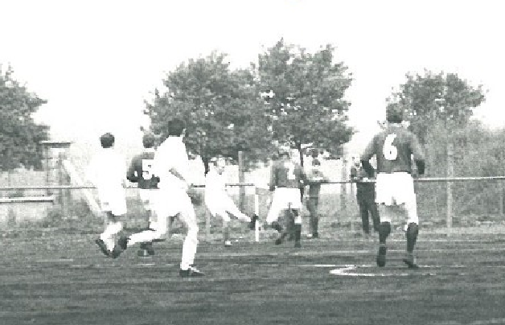

Vlak s názvem sezóna
2015-2016
se blíží do cílové stanice. Děkujeme všem partnerům. Především městu Štětí a DDM Štětí za celoroční podporu
Krásné rozloučení staré gardy se sezónou. Poslední minuty zápasu patřily Sepapu
Sepap Štětí – FK Litoměřice
4:2(0:1) 3.6.2016 18. kolo
Poslední zápas sezóny, který už nemohl nic změnit na tom, že náš soupeř skončí na 3.a naše mužstvo na 4. místě konečné tabulky. Litoměřice hrály velmi chytře. Ve svém středu měly několik velmi dobrých fotbalistů. Stačily jedna dvě přihrávky a ocitly se před brankářem Duníkem na dostřel. Měli jsme míč sice častěji na kopačkách, ale šance v 1. poločase nepřicházely. Jedinou branku v 1. poločase se podařilo vstřelit našemu soupeři. Po změně stran se výkon zlepšil a dočkali jsme se i vyrovnání na 1:1 zásluhou fotbalového matadora Michala Hamšíka. Litoměřice nás dlouho radovat nenechaly a brzy šly zase do vedení 2:1. Stará garda však ukázala velkou sílu. Ještě 10 minut před koncem prohrávala, ale to už se blížil velký obrat. Vála nejprve srovnal na 2:2 a další krok v cestě za vítězstvím udělal brankou na 3:2 Jan Arazim. Hodinky rozhodčího už pomalu začínaly odpočítávat konec zápasu. Soupeř se vrhl do útočení, na naši polovinu se vydal i brankář, ale to neměl dělat. V 1. minutě nastavení se míče zmocnil Pavel Božík, prošel s ním přes několik protihráčů a krásně zakončil do prázdné branky na 4:2. Cenné vítězství, které mělo své vyvrcholení v pozápasové dokopné.
Branky: Hamšík 1, J,Arazim 1, Vála 1, Božík 1
Rozhodčí: V.Husar
18.6.2016 | sobota | 10:00, 12:15 | TJ Svádov/Velké Březno | SK Štětí/Hoštka | Dorost
18.6.2016 | sobota | 10:00 | Turnaj v Drážďanech |  | Mladší přípravka
19.6.2016 | neděle | 10:00, 12:00 | SK Roudnice nad Labem | SK Štětí | Starší, mladší žáci
25.6.2016 | sobota | 17:00 Souš | TJ Proboštov | SK Štětí | Dospělí – finále Ústeckého přeboru
6
43

Slide 7



2. ročník Memoriálu Jiřího Nedomlela 11.6.2016
 | AC Sparta Praha | FC Lokomotiva Karlovy Vary | FAPV Děčín | SK Kladno | FK Ústí n.L. | Junior Chomutov | SK Roudnice n.L. | Baník Most | SK Štětí | Skóre | Body | Pořadí
AC Sparta Praha |  | 4:3 | 14:0 | 9:1 | 4:4 | 5:2 | 5:0 | 2:2 | 5:2 | 48:14 | 20 | 1
FC Lokomotiva Karlovy Vary | 3:4 |  | 11:1 | 3:3 | 0:5 | 2:7 | 5:4 | 5:5 | 5:3 | 34:32 | 11 | 5
FAPV Děčín | 0:14 | 1:11 |  | 2:5 | 0:8 | 3:9 | 1:6 | 2:11 | 0:6 | 9:70 | 0 | 9
SK Kladno | 1:1 | 3:3 | 5:2 |  | 4:6 | 6:8 | 2:2 | 2:5 | 6:5 | 29:40 | 8 | 7
FK Ústí n.L. | 4:4 | 5:0 | 8:0 | 6:4 |  | 1:7 | 7:2 | 2:5 | 6:4 | 39:24 | 16 | 3
Junior Chomutov | 2:5 | 7:2 | 9:3 | 8:6 | 5:1 |  | 5:4 | 5:6 | 1:5 | 42:32 | 15 | 4
SK Roudnice n.L. | 0:5 | 4:5 | 6:1 | 2:2 | 2:7 | 4:5 |  | 0:5 | 4:9 | 22:39 | 4 | 8
Baník Most | 2:2 | 5:5 | 12:1 | 5:2 | 5:2 | 6:5 | 5:0 |  | 7:3 | 46:21 | 20 | 2
SK Štětí | 2:5 | 3:5 | 6:0 | 5:6 | 4:6 | 5:1 | 9:4 | 3:7 |  | 36:34 | 9 | 6
Letní přestávka bude krátká.
Brzy se losují soutěže
2016-2017
FAČR Řídící komise pro Čechy
sobota 25.6.2016 9:30 hod
VŠE , Ekonomická 954 Praha 4
Mužstvo dospělých - divize
FAČR Ústecký krajský fotbalový svaz
pátek 1.7.2016 17:00 hod
Restaurace Městské sály Teplice
Dorost – krajský přebor (starší mladší)
nebo I.A třída – 1 mužstvo
Starší žáci – krajský přebor
Mladší žáci – krajský přebor
Starší přípravka r.2006 – krajský přebor
Starší přípravka r.2007 – krajský přebor
FAČR Okresní fotbalový
úterý 12.7.2016 17:00 hod
Restaurace Koliba Litoměřice
Mladší přípravka A,B – okresní soutěže
Nejlepší hráč turnaje:
Daniel Hromy - SK Štětí
Nejlepší střelec turnaje:
Kryštof Štípek - Lokomotiva Karlovy Vary
Nejlepší brankář turnaje
David Čebiš - FAPV Děčín
Nejužitečnější hráč turnaje :
Stela Balázsová - FK Baník Most 1909
42
7

Slide 8


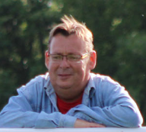
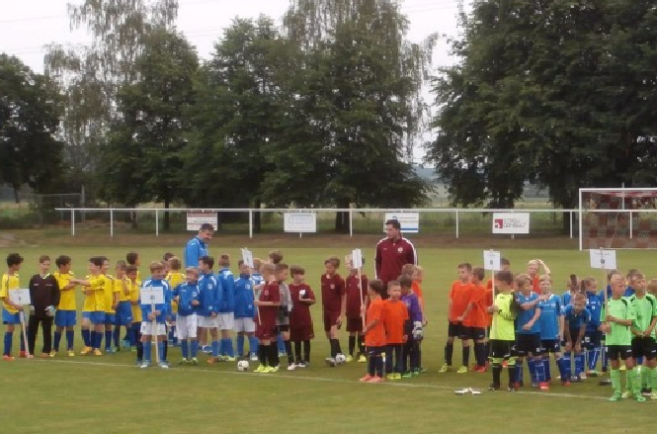
Historie fotbalu v Bílině
2. ročník Memoriálu
Jiřího Nedomlela
Štětí 11.6.2016
skončil stejně jako loni velkým úspěch a všichni účastníci se domů vraceli spokojeni.
Prvním sportovním fotbalovým klubem v Bílině byl DFK Bilina založený již v roce 1907, jehož výrazným podporovatelem byl kníže Lobkowicz, jednalo se o německý klub, který ukončil činnost koncem II. světové války. V roce 1919 byl založen ryze český fotbalový klub pod názvem SK Bílina, jehož činnost byla zastavena druhou světovou válkou. V té době hrál klub divisní soutěž a bojoval o postup do vyšší soutěže. Po ukončení války byla obnovena činnost SK Bílina a klub byl zařazen zpět do divizní soutěže, kterou hrál před válkou. Klub svá domácí utkání začal hrát na současném stadionu, který získal po zániku německého klubu a zde na tomto stadionu hraje dodnes.Začátkem padesátých let však vlivem nesmyslných reorganizací v soutěžích, na jejichž základě Bílina měla hrát nižší soutěže se na protest nepřihlásila na jeden rok do žádné soutěže. Posléze musela začít od nejnižší soutěže, aby se probojovala do krajského přeboru. V této době chodilo na fotbal v Bílině v průměru 1500 diváků. Na přelomu 60 - 70 let hrála divizi, aby se opět usadila v krajském přeboru a stala se jeho stálým účastníkem.V roce 2002 na jednu sezonu zmizel klub ze seznamu klubů krajského přeboru provedenou fúzí s FC MUS Most a z FKL Bílina se stal FC MUS Most B. Po roce byla spolupráce ukončena a Bílina se vrátila zpět do krajského přeboru, aby tento opět po roce opustila a sestoupila do I. A třídy. V roce 2007 se ale opět do kraje vrátila a s výjimkou jednoho roku zde působí dodnes. Klub změnil od založení několikrát název od SK Bílina, SK Sokol, Spoza, TJ Slavoj, TJ Lokomotiva až po současný Fotbalový klub Bílina. Bílinská kopaná se může pochlubit tím, že vychovala několik kvalitní fotbalistů, kteří okusili i reprezentační a ligové zápasy seniorských soutěží.
8
41

Slide 9


Ústecký přebor starších přípravek. Sdružený týn SK Štětí/SK Roudnice n.L. v ročníku narození 2007 vybojoval 3. místo
JAK SE LETOS DAŘÍ NAŠEMU SOUPEŘI FK BÍLINĚ
16. | 12.3.2016 | Bílina - Neštěmice | 0:3
17. | 19.3.2016 | Střekov - Bílina | 3:4
18. | 26.3.2016 | Bílina - Blšany | 2:4
19. | 2.4.2016 | Srbice - Bílina | 2:0
20. | 9.4.2016 | Bílina - Duchcov | 3:0
21. | 16.4.2016 | Bílina - Modrá | 6:2
22. | 23.4.2016 | Hrobce - Bílina | 2:5
23. | 30.4.2016 | Bílina - LoKo Chomutov | 2:0
24. | 7.5.2016 | Krupka - Bílina | 3:2
25. | 14.5.2016 | Bílina - Postoloprty | 5:1
26. | 21.5.2016 | Horní Jiřetín - Bílina | 2:1 PK
27. | 28.5.2016 | Bílina - Proboštov | 0:2
28. | 4.6.2016 | Žatec - Bílina | 3:4 PK
29. | 11.6.2016 | Bílina - Modlany | 4:0
Krajský přebor starší přípravky r.2005
1. | FK Ústí n.L. | 20 | 20 | 0 | 0 | 505:236 | 60
2. | FK Junior Teplice | 19 | 16 | 0 | 3 | 484:238 | 48
3. | FA Petra Voříška | 20 | 16 | 0 | 4 | 491:256 | 48
4. | FK BANÍK MOST 1909, A.S. | 20 | 11 | 1 | 8 | 371:316 | 34
5. | Junior Chomutov | 19 | 11 | 0 | 8 | 365:315 | 33
6. | Mostecký fotbalový klub o.p.s. | 20 | 9 | 1 | 10 | 378:375 | 28
7. | TATRAN KADAŇ O.S./JAZZMANI ŽATEC | 20 | 7 | 1 | 12 | 319:329 | 22
8. | SK Štětí/SK Roudnice n.L. 2005 z.s. | 20 | 7 | 1 | 12 | 352:446 | 22
9. | FK Litvínov | 20 | 5 | 2 | 13 | 269:359 | 17
10. | FK Litoměřice | 20 | 3 | 0 | 17 | 221:516 | 9
11. | FK Louny/Postoloprty | 20 | 1 | 0 | 19 | 276:645 | 3
Krajskýpřebor starší přípravky r.2006
1. | FK Ústí n.L. | 19 | 17 | 0 | 2 | 476:223 | 51
2. | FK BANÍK MOST 1909, A.S. | 20 | 14 | 2 | 4 | 456:240 | 44
3. | SK Štětí/SK Roudnice n.L. 2006 z.s. | 20 | 13 | 1 | 6 | 455:350 | 40
4. | FK Litoměřice | 19 | 13 | 0 | 6 | 388:265 | 39
5. | FA Petra Voříška | 20 | 12 | 1 | 7 | 439:302 | 37
6. | TATRAN KADAŇ O.S./JAZZMANI ŽATEC | 18 | 11 | 2 | 5 | 353:233 | 35
7. | FK Junior Teplice | 20 | 9 | 2 | 9 | 364:356 | 29
8. | Junior Chomutov | 20 | 5 | 0 | 15 | 272:359 | 15
9. | FK Litvínov | 20 | 4 | 2 | 14 | 272:461 | 14
10. | FK Louny/Postoloprty | 20 | 2 | 3 | 15 | 249:449 | 9
11. | Mostecký fotbalový klub o.p.s. | 20 | 1 | 1 | 18 | 182:668 | 4
FK Bílina přezimovala s 21 body v klidném středu tabulky na 10. místě. Úvod jara moc nevyšel, když ze 4 zápasů bodovala jen jednou. Pak se však rozjela a zase naopak vyhrála 4 zápasy v řadě. Tato úspěšná část jara přinesla do týmu uklidnění a záchranářské myšlenky, pokud se o nich někdy v Bílině mluvilo, se mohly opustit. V dalších zápasech se střídaly výhry a prohry. V posledních 2 kolech mužstvo prokázalo dobrou formu a 2x vyhrálo. Zvlášť vysoké vítězství nad silnými Modlany je cenné. V současné době patří mužstvu pěkné 8. místo.
O našem podzimním vítězství v Bílině rozhodly krásné góly Maláka a Hrdého
FK Bílina – SK Štětí
1:2(1:1) 14.11.2015 15. kolo
40
9

Slide 10


Na hřišti posledního týmu tabulky jsme šli rychle do vedení, ale pak jsme se po celý zápas herně trápili. Zápas jsme ale nakonec k vítězství dovedli
Mladší žáci B skončili v okresním přeboru na 6. místě
SK Štětí B – Viktorie Budyně
1:4(1:2) 4.6.2016 18. kolo
Sestava:V.Novotný-Slapnička, Pokorný, Nedvěd, Franc, Schleiss,
Kettnet, Jakub Novák, Kuča, Cízler, Procházka
Trenér: F.Kučera, P.Záloha Vedoucí: T.Gernat
Rozhodčí: M.Horáček
Okresní přebor mladších žáků Jaro 2016
Datum | Den | Doma | Venku | Kolo | Výsledek
9.4.2016 | sobota | FK Polepy | SK Štětí B | 10 | 5:1
16.4.2016 | sobota | SK Štětí B | Sokol Hoštka | 11 | 5:0
23.4.2016 | sobota | FK Peruc | SK Štětí B | 12 | 1:3
1.5.2016 | neděle | SK Štětí B | FK Libochovice | 13 | 1:4
8.5.2016 | neděle | Sokol Straškov | SK Štětí B | 14 | 10:0
14.5.2016 | sobota | TJ Sokol Pokratice | SK Štětí B | 15 | 12:1
21.5.2016 | sobota | SK Štětí B | SK Roudnice n.L. B | 16 | 1:5
28.5.2016 | sobota |  | VOLNO | 17
4.6.2016 | sobota | SK Štětí B | TJ Viktorie Budyně | 18 | 1:4
 | Okresní přebor mladších žáků 2015/2016 po 18. kole konečná tabulka
 | 1. | Sokol Straškov | 16 | 16 | 0 | 0 | 0 | 140:5 | 48
 | 2. | TJ Sokol Pokratice | 16 | 12 | 0 | 0 | 4 | 109:36 | 36
 | 3. | TJ Viktorie Budyně | 16 | 11 | 0 | 0 | 5 | 90:52 | 33
 | 4. | FK Libochovice | 16 | 11 | 0 | 0 | 5 | 78:44 | 33
 | 5. | SK Roudnice n.L. B | 16 | 10 | 0 | 0 | 6 | 88:41 | 30
 | 6. | SK Štětí B, z.s. | 16 | 5 | 0 | 0 | 11 | 55:72 | 15
 | 7. | Sokol Hoštka | 16 | 3 | 1 | 0 | 12 | 26:91 | 11
 | 8. | FK Polepy | 16 | 3 | 0 | 0 | 13 | 30:140 | 9
 | 9. | FK Peruc | 16 | 0 | 0 | 1 | 15 | 15:150 | 1
FK Duchcov – SK Štětí
1:3(0:2) 29. kolo 11.6.2016
Poslední letošní venkovní zápas na hřišti posledního týmu tabulky jsme začali lépe než se dalo vůbec očekávat. Hned při 1. útoku se s míčem dlouho neseznamoval Tichý, opřel se do něj z dobrých 20 metrů a 48. letý brankář domácích Velička šel lovit do vlastní sítě. 1:0. Ve 3. minutě si zase hezky sběhl mezi 2 obránce Belák a bylo to už 2:0 pro Štětí. Dobrý základ na vylepšení skóre. Navíc Duchcov hrál pouze v deseti. Více hráčů k dispozici neměl. Brzy mohl zvýšit svojí druhou brankou na 3:0 Tichý, ale brankář si poradil. Utkání dostalo jasnou vizi. Domácí se zakopali na vlastní polovině a my jsme se snažili zákopy překonat. Domácí se k 1. vážnějšímu ohrožení naší branky dostaly až po střele Berkla ve 25. minutě, které byla ale hodně nepřesná. Postupně naše hra upadala do stereotypu a diváci se začínali nudit. Až teda na krásný centr Slaničky, který posadil míč na hlavu Beláka, který k naší smůle dobře netrefil. V závěru poločasu se domácí dostali několikrát i do našeho pokutového území a vypracovali si i 2 rohy v řadě. V nástupu do 2. poločasu jsme chtěli domácí opět překvapit a definitivně rozhodnout. Belák však místo střely hledal ještě spoluhráče, ale přihrávka byla nepřesná. Obrovskou šanci snížit náš náskok na jednu branku měl Duchcov v 55. minutě, ale báječným zákrokem mu radost překazil Michovský v brance. Jednu z mála střel mezi 3 tyče soupeře, kterou
Výsledky mladší žáci okresní přebor 2015-2016
6.9.2015 | SK Štětí B | FK Polepy | 1 | 17:01
12.9.2015 | Sokol Hoštka | SK Štětí B | 2 | 2:03
20.9.2015 | SK Štětí B | FK Peruc | 3 | 14:01
26.9.2015 | FK Libochovice | SK Štětí B | 4 | 3:02
3.10.2015 | SK Štětí B | Sokol Straškov | 8 | 1:02
10.10.2015 | SK Štětí B | TJ Sokol Pokratice | 6 | 2:08
17.10.2015 | SK Roudnice n.L. B | SK Štětí B | 7 | 7:02
31.10.2015 | TJ Viktorie Budyně | SK Štětí B | 9 | 7:01
9.4.2016 | FK Polepy | SK Štětí B | 10 | 5:01
16.4.2016 | SK Štětí B | Sokol Hoštka | 11 | 5:00
23.4.2016 | FK Peruc | SK Štětí B | 12 | 1:03
1.5.2016 | SK Štětí B | FK Libochovice | 13 | 1:04
8.5.2016 | Sokol Straškov | SK Štětí B | 14 | 10:00
14.5.2016 | TJ Sokol Pokratice | SK Štětí B | 15 | 12:01
21.5.2016 | SK Štětí B | SK Roudnice n.L. B | 16 | 1:05
4.6.2016 | SK Štětí B | TJ Viktorie Budyně | 18 | 1:04
10
39

Slide 11

Nejvíce zápasů v letošním roce sehráli Starší a mladší žáci
Duchcov-Štětí 11.6.2016
jsme během zápasu vyprodukovali, byl pokus střídajícího Lelka. Gólman míč vyrazil. Po hodině hry jsme se přeci jenom dalšího gólu dočkali. Odražený centr se dostal zpátky ke Slaničkovi a napodruhé už mířil do branky na 3:0. Tutovku na kopačce měl i Tichý, ale naložil s ní macešsky a branku vysoko přestřelil. V dobrém střeleckém postavení se neprosadil ani Belák v 73. minutě a navíc musel pro zranění opustit trávník. To už se pomalu začal blížit konec zápasu a času na to, že se dnes dostaneme do herní pohody, už moc nezbývalo. Malák ještě vysoko přestřelil a Stejskala z volného přímého kopu vychytal brankář. 5 minut před koncem se dočkali domácí. Míč po volném přímém kopu proklouzl Michovskému mezi prsty a bylo to 3:1. V úplném konci domácí mohli dokonce ještě snížit na rozdíl jen jedné branky, ale nestalo se tak.
Tři 3 body do letošní bohaté sbírky jsme si připsali, ale na výkon v dobrém vzpomínat nebudeme. Úvod byl skvělý, ale 2 rychlé góly nám možná více uškodily než pomohly. Herně jsme se trápili a chyb v rozehrávce bylo hodně. Na druhou stranu bylo vítězství zasloužené a herní kvalita byla na naší straně. Někdy přijdou i takové zápasy. Před námi je poslední letošní mistrovský zápas. V sobotu 18. června v něm přivítáme FK Bílinu, která v tomto kole přehrála Modlany 4:0.
Branky: Tichý 1, Belák 1, Slanička 1
Sestava: Michovský-Čámský(55. Šmidrkal), Vacek, Hrdý, Mencl-
Kucler(55.Lelek), Slanička,
Malák, Stejskal-Belák(75.Kloub), Tichý
Trenér: J.Vinš Vedoucí: J.Havner Masér: K.Zavřel
Rozhodčí: D.Plzák-J.Fencl, F.Černý Delegát: P.Klupák
Ústecký přebor starších a mladších žáků 2015-16
Den | Domácí | Hosté | Kolo | Starší | Mladší
23.8.2015 | SK Sokol Brozany | SK Štětí | 1 | 10:0 | 9:0
26.8.2015 | SK Štětí | TJ Krupka | 14 | 0:2 | 4:2
30.8.2015 | SK Štětí | FK Litoměřice Žitenice | 2 | 6:4 | 2:3
5.9.52015 | TJ Krupka | SK Štětí | 3 | 3:1 | 2:1
9.9.2015 | ASK Lovosice | SK Štětí | 15 | 8:0 | 3:2
13.9.20105 | SK Štětí | ASK Lovosice | 4 | 1:5 | 4:2
19.9.2015 | FK Duchcov | SK Štětí | 5 | 3:2 | 8:1
27.9.2015 | SK Štětí | FK Junior Děčín A | 6 | 1:5 | 2:5
4.10.2015 | FK Litoměřice | SK Štětí | 7 | 12:0 | 7:1
11.10.2015 | SK Roudnice n.L. | SK Štětí | 8 | 7:0 | 3:0
18.10.2015 | SK Štětí | FK ČLNeštěmice | 9 | 2:9 | 9:5
25.10.2015 | SK Štětí | FK Junior Děčín B | 11 | 1:2 | 9:4
28.10.2015 | SK Štětí | FK Duchcov | 16 | 2:4 | 0:1
1.11.2015 | SK Štětí | SK Sokol Brozany | 12 | 1:7 | 13:4
8.11.2015 | FK Litoměřice Žitenice | SK Štětí | 13 | 2:5 | 2:0
14.11.2015 | TJ Sokol Košťany/Oldřichov | SK Štětí | 10 | 8:0 | 2:3
27.3.2016 | SK Štětí | FK Litoměřice | 18 | 0:9 | 1:2
3.4.2016 | SK Štětí | SK Roudnice n.L. | 19 | 3:2 PK | 2:05
9.4.2016 | FK ČL Neštěmice | SK Štětí | 20 | 7:3 | 3:5
17.4.2016 | SK Štětí | TJ Sokol Košťany | 21 | 4:1 | 1:4
20.4.2016 | FK Junior Děčín A | SK Štětí | 17 | 8:0 | 6:2
1.5.2016 | SK Sokol Brozany | SK Štětí | 23 | 1:8 | 8:1
8.5.2016 | SK Štětí | FK Litoměřice Žitenice | 24 | 9:1 | 2:9
11.5.2016 | SK Štětí | FK ČL Neštěmice | 31 | 3:2 | 5:2
14.5.2016 | TJ Krupka | SK Štětí | 25 | 1:3 | 16:2
22.5.2016 | SK Štětí | ASK Lovosice | 26 | 2:4 | 10:0
25.5.2016 | TJ Sokol Košťany | SK Štětí | 32 | 5:1 | 6:1
28.5.2015 | FK Duchcov | SK Štětí | 27 | 2:4 | 0:8
5.6.2016 | SK Štětí | FK Junior Děčín A | 28 | 2:9 | 1:11
8.6.2016 | SK Štětí | FK Junior Děčín B | 33 | 11:0 | 0:12
12.6.2016 | FK Litoměřice | SK Štětí | 29 | 10:2 | 18:00
19.6.2016 | SK Roudnice n.L. | SK Štětí | 30
38
11

Slide 12

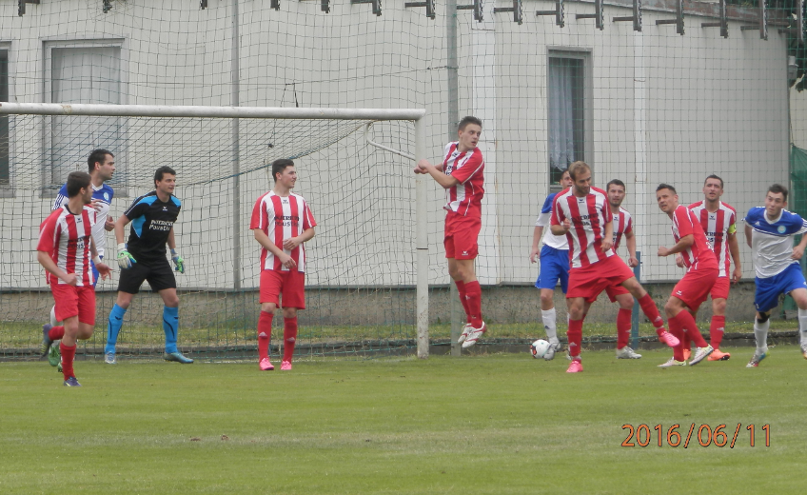
 | Ústecký přebor starších žáků 2015/2016 po 32 odehraných zápasech
 | 1. | FK Litoměřice | 31 | 30 | 0 | 0 | 1 | 236:21 | 90
 | 2. | FK Děčín A | 32 | 28 | 0 | 0 | 4 | 238:47 | 84
 | 3. | SK Brozany | 31 | 22 | 1 | 0 | 9 | 140:66 | 65
 | 4. | TJ Košťany/ | 32 | 19 | 0 | 0 | 13 | 120:84 | 57
 | 5. | SK Roudnice | 32 | 18 | 2 | 2 | 14 | 118:72 | 54
 | 6. | ASK Lovosice | 32 | 16 | 3 | 3 | 16 | 92:83 | 48
 | 7. | Neštěmice | 31 | 15 | 1 | 1 | 16 | 122:97 | 45
 | 8. | FK Děčín B | 32 | 10 | 1 | 3 | 22 | 77:168 | 32
 | 9. | FK Duchcov | 32 | 11 | 1 | 0 | 21 | 61:179 | 32
 | 10. | SK Štětí | 32 | 10 | 1 | 0 | 22 | 77:161 | 29
 | 11. | TJ Krupka | 32 | 6 | 0 | 1 | 26 | 42:177 | 19
 | 12. | FK Litoměřice/Žitenice | 31 | 4 | 1 | 1 | 27 | 50:224 | 12
Po zápase s Duchcovem převzato z oficiálních stránek našeho soupeře
Duchcovský tým se představil v tomto ročníku naposledy doma. I vzhledem k probíhajícím městským slavnostem zavítalo na stadion méně diváků a ti viděli boj domácích, kterých vyrukovalo na přeborníka soutěže pouze deset. A kdo odešel po pěti minutách, že se na vraždění neviňátek nemůže dívat, byl konečným výsledkem asi překvapen. Hrdinský a bojovný výkon Peškových svěřenců k bodům sice nevedl, ale nasazení v zápase je příslibem do budoucnosti.
 | Ústecký přebor mladších žáků 2015/2016 po 32 odehraných zápasech
 | 1. | SK Roudnice | 32 |  | 31 | 0 | 0 | 1 | 215:40 | 93
 | 2. | FK Litoměřice | 31 |  | 28 | 1 | 0 | 3 | 224:37 | 83
 | 3. | FK Děčín B | 32 |  | 21 | 1 | 3 | 11 | 210:108 | 65
 | 4. | FK Litoměřice/Žitenice | 32 |  | 19 | 2 | 2 | 13 | 85:81 | 57
 | 5. | FK Duchcov | 32 |  | 18 | 1 | 1 | 14 | 104:81 | 54
 | 6. | TJ Krupka | 32 |  | 16 | 1 | 2 | 16 | 143:117 | 49
 | 7. | TJ Košťany | 32 |  | 13 | 1 | 0 | 19 | 70:111 | 38
 | 8. | FK Děčín A | 32 |  | 10 | 2 | 3 | 22 | 104:165 | 31
 | 9. | SK Štětí | 32 |  | 10 | 0 | 0 | 22 | 91:180 | 30
 | 10. | ASK Lovosice | 32 |  | 9 | 2 | 2 | 23 | 63:162 | 27
 | 11. | Neštěmice | 32 |  | 9 | 2 | 1 | 23 | 86:174 | 26
 | 12. | SK Brozany | 31 |  | 7 | 2 | 1 | 24 | 75:214 | 20
FK Duchcov-SK Štětí 11.6.2106
12
37

Slide 13

Dvoumístné porážky mladších žáků
 | Ústecký přebor dospělých 2015/2016 po 29.kole
 | 1. | SK Štětí, z.s. | 29 | 23 | 3 | 0 | 3 | 105:34 | 75
 | 2. | TJ Proboštov | 29 | 17 | 4 | 1 | 7 | 71:39 | 60
 | 3. | TJ Krupka | 29 | 18 | 0 | 1 | 10 | 85:59 | 55
 | 4. | FK Slavoj Žatec | 29 | 16 | 1 | 3 | 9 | 71:55 | 53
 | 5. | SK Hrobce | 29 | 15 | 2 | 3 | 9 | 106:72 | 52
 | 6. | TJ Sokol Srbice | 29 | 15 | 3 | 0 | 11 | 76:80 | 51
 | 7. | Baník Modlany | 29 | 15 | 1 | 3 | 10 | 79:62 | 50
 | 8. | FK Bílina | 29 | 12 | 4 | 1 | 12 | 63:54 | 45
 | 9. | Sokol Horní Jiřetín | 29 | 12 | 2 | 4 | 11 | 54:48 | 44
 | 10. | FK ČL Neštěmice | 29 | 14 | 0 | 1 | 14 | 79:64 | 43
 | 11. | FK Chmel Blšany | 29 | 14 | 0 | 1 | 14 | 72:81 | 43
 | 12. | FC Jiskra Modrá | 29 | 10 | 1 | 1 | 17 | 54:85 | 33
 | 13. | FK Postoloprty | 29 | 8 | 2 | 3 | 16 | 50:93 | 31
 | 14. | AFK LoKo Chomutov | 29 | 7 | 3 | 3 | 16 | 41:74 | 30
 | 15. | TJ Střekov | 29 | 6 | 1 | 3 | 19 | 58:92 | 23
 | 16. | FK Duchcov | 29 | 2 | 1 | 0 | 26 | 21:113 | 8
FK Litoměřice - SK Štětí
18:0(11:0) 12.6.2016 29. kolo
Sestava:Černý-Bartko, Cízler, Franc, Kabelka, Kettner, Kožarská, Kuča,
Nedvěd, Jakub Novák, Musílek, Pokorný, Procházka, Schleiss,
Slapnička, Vích
Trenér: F.Kučera Vedoucí: T.Gernat
Rozhodčí: L.Holec
SK Štětí – FK Junior Děčín B
0:12(0:8) 8.6.2016 33. kolo
Sestava: V.Novotný-Vích, Kožarská, Hrdlička, Kabelka, Černý, Jakub
Novák, Nedvěd, Kettner, Baroch, Kuča, Procházka, Hromý,
Cízler, Franc, Slapnička
Trenér: F.Kučera, P.Záloha Vedoucí: T.Gernat
Rozhodčí: J.Trutnovský
V minulém zpravodaji 2. místo Proboštova jasné ještě nebylo. Kolo před koncem už je to ale tutovka. Drama bude o místo 3., kam mohou bodově dosáhnout 3 týmy. Zápletka však může být ještě složitější, protože dle soutěžního řádu může být postup mimo pořadí nabídnut mužstvům do 4. místa. Bodově na toto místo mohou postoupit ještě 7. Modlany, které v posledním (tomto) kole hrají doma s Hrobcemi. Dalším šlágrem závěrečného kola je derby Proboštov-Krupka.
Velké dohady se vedou o počtu sestupujících z Ústeckého přeboru. Kolik jich bude se ještě neví, ale pravidlo je dáno. Sestoupí-li z divize jeden Severočech, tak padají do I. A třídy 2 mužstva, spadnou-li 2, tak 3 týmy do I.A třídy. Tak se postupuje i dále. Namočených mužstev z Ústeckého kraje je v divizI, jak by řekli na Slovensku neúrekom. Louny, Litvínov, Vilémov i Litoměřice, které se od nové sezóny přejmenovaly na FC Litoměřicko a budou hrát ČFL místo ASK Lovosic. Nechme se překvapit, jak to všechno dopadne a jaké soupeře, ty která mužstva čekají v budoucí sezóně..
SK Štětí – FK Junior Děčín A
1:11(1:6) 5.6.2016 28. kolo
Velké starosti měli trenéři před zápasem. Zranění a nemoci způsobily, že postavit kvalitní sestavu nebylo možné. Pomoci museli i hráči přípravky. Na hřišti se to také rychle projevilo a už ve 4. minutě to bylo 2:0 pro hosty. Utkání mělo jednoznačný průběh a Děčín postupně dopravil do naší sítě 11 branek.
Branky: Kuča 1
Sestava: Černý-Vích, Kožarská, Kubánek, Hrdlička, Kabelka, Nedvěd,
Franc, Schleiss, Kettner, Jakub Novák, Kuča, Slapnička,
Procházka, Musílek, Bílá
Trenér: F.Kučera, P.Záloha Vedoucí: T.Gernat
Rozhodčí: .R.Biolek
36
13

Slide 14


29. Kolo
Ústeckého přeboru
Zápas starších žáků režírovali hosté
SK Hrobce - FK Žatec 3:1(1:1)
důležité utkání, které domácím mělo dát šanci stoupat v tabulce si polepšit. . Po remízovém poločase, v němž Hrobce nedaly penaltu, padly rozhodující branky v posledních 5 minutách utkání.
FK Blšany - TJ Střekov 0:4(0:1)
v 1. poločase velká nuda. Změnilo se to ve 2. části. Domácí získali převahu, ale branky stříleli hosté, ale ani zisk 3 bodů jim k záchraně stačit nebude.
FK Bílina - Modlany 4 :0(1:0)
domácí se s fanoušky rozloučili vysokou výhrou. Hráli velmi dobře a když hosté v závěru ve snaze pokusit se ještě vyrovnat otevřeli obranu , tak jim Bílina přidala 2 branky na cestu
FK Duchcov – SK Štětí 1:3(0:2)
domácí vyběhli na trávník jen v 10 a za 3 minuty prohrávali 2:0. Pak se však štětská mašina zasekla a fotbal diváky moc nebavil. Ve 2. poločase se obraz hry nezměnil a hosté dovedli zápas do vítězného konce.
TJ Srbice - FK Neštěmice 5:0(3:0)
nečekaně vysoká prohra hostů. Není se ale co divit. Hosté přijeli se 6 dorostenci, protože někteří hráči jeli na ME ve fotbale a někteří jsou zranění. Hra a výsledek podle toho také vypadaly.
AFK LoKo Chomutov – Proboštov 2:3 PK (0:2)
po prvním poločase se zdálo, že hosté si odvezou domů vítězství. Do 2. poločasu, ale nastoupili hodně vlažně a domácí v rozmezí několika minut rychle vyrovnali na 2:2. A protože už žádné branky nepadly, kopaly se penalty a v těch uspěli hosté.
FK Postoloprty - FK Modrá 1:3(0:1)
náš nejlepší jarní výkon hodnotil trenér hostů Rákosník. Modrá šla do vedení po rohu v závěru poločasu. Hosté stříleli branky i po změně stran a domácí přeskočili i v tabulce. Modrá možná míří k záchraně.
TJ Krupka – TJ Horní Jiřetín 3:0(1:0)
v Krupce mají Dominika Valentu, nejlepšího střelce Ústeckého přeboru. Potvrdil to i v tomto zápase a Jiřetínu uštědřil 3 branky
SK Štětí – FK Junior Děčín A
2:9(2:6) 5.6.2016 28. kolo
TOP mužstvo A skupiny krajského přeboru skupiny A si získalo od samého začátku znatelnou herní převahu a naši hráči se k míči moc často nedostávali. Skóre na 1:0 pro hosty otevřel v 6. minutě Dostál. I když brzy po chybě jednoho z obránců vyrovnal Dvořák na 1:1, tak to v herním projevu obou mužstev na hřišti nic neznamenalo. Nejlepší střelec hostů Vosecký rychle zajistil dvoubrankové vedení Děčína 3:1. Soupeř kraloval i v dalších minutách 1. poločasu a mezi 28. až 35. minutou zaznamenal další 3 góly. Hned po změně stran krásnou hlavičkou snížil na 2:6 Kacálek. Další šance jsme si však už nenachystali. Menší přestávku si vzal i Děčín a na branku se čekalo do 58. minutu, když na 7:2 svojí 3. brankou zvyšoval Vosecký. Za dalších 5 minut zavěsil popáté už na 8:2 a bylo jasné, že vysoká porážka nás nemine. Na konečných 9:2 pro Děčín upravil v 65. minutě Korpa.
Branky: Dvořák 1, Možný 1
Sestava: Deák-Špaček, T.Németh, Dvořák, Kacálek, Kadlec,
Možný, Vejražka, Dopater, Cap, L.Novák, Ulrych,
Šrotýř
Trenér: J.Ransdorf Vedoucí: R.Hrdlička
Rozhodčí: .R.Biolek-M.Horáček, D.Németh (laik)
29. kolo Ústeckého přeboru Starších a mladších žáků
FK Děčín A | Neštěmice | 9:0 | 9:0
TJ Krupka | SK Brozany | 2:3 | 13:3
FK Duchcov | TJ Košťany/ Oldřichov | 1:7 | 7:1
ASK Lovosice | FK Děčín B | 6:0 | 1:0 PK
FK Litoměřice/Žitenice | SK Roudnice | 0:18 | 0:7
FK Litoměřice | SK Štětí | 10:2 | 18:0
14
35

Slide 15



Starší žáci v jednom zápase nastříleli 11 branek, ale ve 2. zase 10x lovili míč ve vlastní síti.
Ústeckého přebor dospělých končí o tomto víkendu 30. kolem
18.6.2016 | 10:15 | SK Štětí | FK Bílina
18.6.2016 | 14:00 | TJ Modlany | SK Hrobce
18.6.2016 | 15:00 | FK Neštěmice | FK Duchcov
18.6.2016 | 17:00 | TJ Střekov | TJ Srbice
18.6.2016 | 17:00 | FK Žatec | AFK L. Chomutov
18.6.2016 | 17:00 | Proboštov | TJ Krupka
18.6.2016 | 17:00 | TJ H. Jiřetín | FK Postoloprty
19.6.2015 | 17:00 | FK Modrá | FK Blšany
FK Litoměřice - SK Štětí
10:2(5:1) 12.6.2016 29. kolo
Branky: Dvořák 2
Sestava: Šrotýř-Špaček, T.Németh, Dvořák, Kuča, Kadlec, Ladič,
Možný, Bartko, Dopater, Cap, L.Novák
Trenér: J.Ransdorf Vedoucí: D.Németh
Rozhodčí: D.Černý-F.Hnát, A.Skála
Několik zajímavých zápasů se hraje v posledním kole letošního ročníku. Modlany-Hrobce. Obě mužstva se v tabulce mohou , za určitých předpokladů, posunout v tabulce nahoru, třeba i na stupně vítězů. Žatec-Chomutov. Pokud domácí vyhrají, tak jim bude v konečné tabulce patřit 3. místo. Chomutov hraje s Postoloprty a Modrou o konečné 12. až 14. místo. Nejlépe je na tom, Modrá, která proti trápícím se Blšanům nastupuje jako favorit. Šlágrem kola je duel 2. s 3. Proboštov-Krupka. Krupka k jistotě 3. místa potřebuje bod. Střekov-Srbice. Důležitější zápas je to pro hosty, kteří když vyhrají a současně Žatec a Hrobce prohrají, tak jako nováček skončí na 4. místě.
SK Štětí – FK Junior Děčín B
11:0(3:0) 8.6.2016 33. kolo
Po 3 dnech jsme opět nastupovali. Tentokrát to však byl rezervní tým hrající pod hlavičkou Béčko. Rozdíl ve výkonností byl znatelný. Jestliže před 3 dny jsme se jen bránili, tak tentokrát to bylo obráceně. Hned v úvodu jsme si vytvořili převahu a snažili se vstřelit vedoucí branku. Koncovka však pokulhávala a když už jsme byli před prázdnou brankou, tak jsme ji dokázali překopnout. Vedení přišlo v 16. minutě z kopačky Ladislava Nováka. Určitě uklidnění do našich řadn to přineslo a ještě do poločasu Dvořák a Možný zvýšili na 3:0. jen co si obě mužstva vyměnila strany a hlavní rozhodčí zapískal, tak jsme během deseti minut vstřelili 5 gólů a skóre upravili na 8:0. Děčín zcela rezignoval. Některé branky byly velmi hezké, jako třeba Kadlece, který z velké dálky téměř vymetl pavučinku hostující branky. O další 3 branky zápasu se postaral Patrik Možný a určil konečný výsledek 11:0. 8 jarní vítězství.
Branky: Dvořák 1, Možný 1
Sestava: Deák-Špaček, T.Németh, Dvořák, Kacálek, Kadlec,
Možný, Vejražka, Dopater, Cap, L.Novák, Ulrych,
Trenér: J.Ransdorf, Z.Németh Vedoucí: R.Hrdlička
Rozhodčí: .J.Trutnovský-M.Vlašič, D.Németh(laik)
34
15

Slide 16

Hosté šli do vedení už ve 4. minutě. Vyrovnání přišlo v závěru poločasu. Šancí jsme měli dost, ale jejich využití bylo špatné. Rozhodla penalta po faulu na Mencla.
Výsledky starších a mladších dorostenců V Ústeckém přeboru
Datum | Doma | Venku | Kolo | Výsledek
8.8.2015 | FK Litvínov | SK Štětí/Hoštka | 1 | 4:0, 7:2
15.8.2015 | SK Štětí/Hoštka | FK Louny | 2 | 1:4,1:0 PK
22.8.2015 | SK Ervěnice/Jirkov | SK Štětí/Hoštka | 3 | 4:0,1:3
29.8.2015 | SK Štětí/Hoštka | Junior Chomutov | 4 | 5:1, 1:7
12.9.2015 | SK Štětí/Hoštka | TJ Krupka | 6 | 0:2,6:4
20.9.2015 | FK Litoměřice | SK Štětí/Hoštka | 7 | 1:2,7:1
26.9.2015 | SK Štětí/Hoštka | FK Bílina | 8 | 4:1,1:6
3.10.2015 | TJ Sokol Košťany | SK Štětí/Hoštka | 9 | 8:0,5:2
10.10.2015 | VOŠ Roudnice n.L. | SK Štětí/Hoštka | 10 | 6:0,5:2
17.10.2015 | SK Štětí/Hoštka | FK ČL Neštěmice | 11 | 2:1, 4:3 PK
24.10.2015 | ASK Lovosice | SK Štětí/Hoštka | 12 | 2:1, 0:5
31.10.2015 | SK Štětí/Hoštka | Most.fotb.klub | 13 | 1:3, 3:5
8.11.2015 | FK Junior Děčín | SK Štětí/Hoštka | 14 | 7:2, 4:3
14.11.2015 | SK Štětí/Hoštka | TJ Svádov/Velké Březno | 15 | 1:4, 7:0
12.3.2016 | SK Štětí/Hoštka | FK Litvínov | 16 | 0:4, 0:3
19.3.2016 | FK Louny | SK Štětí/Hoštka | 17 | 2:0, 1:0
26.3.2016 | SK Štětí/Hoštka | SK Ervěnice/Jirkov | 18 | 2:0, 2:1
3.4.2016 | Junior Chomutov | SK Štětí/Hoštka | 19 | 7:1, 4:0
17.4.2016 | TJ Krupka | SK Štětí/Hoštka | 21 | 4:3 PK, 3:2 PK
23.4.2016 | SK Štětí/Hoštka | FK Litoměřice | 22 | 2:3, 0:2
1.5.2016 | FK Bílina | SK Štětí/Hoštka | 23 | 3:2, 4:2
7.5.2016 | SK Štětí/Hoštka | TJ Sokol Košťany | 24 | 7:2, 0:5
14.5.2016 | SK Štětí/Hoštka | VOŠ Roudnice n.L. | 25 | 1:3, 0:10
22.5.2016 | FK ČL Neštěmice | SK Štětí/Hoštka | 26 | 6:0, 0:2
28.5.2016 | SK Štětí/Hoštka | ASK Lovosice | 27 | 2:1, 2:1
4.6.2016 | Most.fotb.klub | SK Štětí/Hoštka | 28 | 1:2 PK, 4:3
12.6.2016 | SK Štětí/Hoštka | FK Junior Děčín | 29 | 1:4, 0:5
18.6.2016 | TJ Svádov/Velké Březno | SK Štětí/Hoštka | 30
SK Štětí – TJ Sokol Srbice
2:1(1:1) 4.6.2016 28. kolo
Zápas se Srbicemi, překvapením jara, které jsou na jaře druhým nejlepším mužstvem a pomýšlí na umístění na nejvyšších místech, sliboval zajímavou podívanou a také hned ve 4. minutě se měnilo skóre. Přetažený centr zprava jsme nedokázali pokrýt a Pavel Verbíř bez dlouhé přípravy přesně zakončil na 1:0. Šance na vyrovnání na sebe nenechala dlouho čekat. Před brankou hledal nabíhající spoluhráče Belák, ale mezi ně se postavil obránce Lipert a při odkopu míče do bezpečí ho trefil tak nešťastně nebo vlastně šťastně, že skončil na tyči vlastního brankáře. V 18. minutě měl balón na vyrovnání na hlavě Mencl, ale poslal ho mimo. Tu největší příležitost skórovat měl však Slanička. Zdálo se, že už to nejde nedat, ale stalo se a již na zemi ležící brankář Srbic překonán nebyl. Soupeře jsme na naší polovinu moc nepouštěli a ve hře směrem dopředu nám chyběl větší klid a rozvaha v zakončení. Nepovedlo se to ani Menclovi ve 30. minutě, kdy měl míč krásně na noze a poslal ho do oblak nad zdejším stadionem. 7. minut před změnou stran to přišlo. Slavoj Tichý nechal za zády všechno kromě míče, brankáři udělal kličku a srovnal na 1:1. Ještě do poločasu jsme mohli jít dokonce do vedení. Kucler v těžkém úhlu volil střelu a trefil jen brankáře. K hezké hlavičce se dopracoval Malák, ale zasáhl jen připraveného brankáře. V zahazování šancí jsme pokračovali i po změně stran. První měl Belák, když si pohrál s brankářem, ale následné střele chybělo přeci jen více rychlosti, protože dobíhající obránce odkopl do bezpečí. Pak měl míč jako na podnose na hranici šestnáctky k dispozici Vacek, ale poslal ho do pole, kde naštěstí
16
33

Slide 17


Dorostenecké tabulky
Ústeckého přeboru 1 kolo před koncem
Pokračování Štětí-Srbice 4.6.2016
ještě nic neroste a nemusel se hledat. Jednu z mála nebezpečnějších šancí si soupeř vypracoval v 70. minutě, ale nakonec Kloub v brance zasahovat nemusel. Přestěhovali jsme se na polovinu soupeře, kde byl v pokutovém území podražen Mencl a na řadu přišla penalta. Ty v tomto roce kope ve Štětí Slanička a ten ji i tentokrát, i když trochu se štěstím proměnil a zajistil naše vedení 2:1. Hosté změnili taktiku, začali hrát na 3 obránce a síly vrhli do útočení. Chyběli však na své polovině, kde byl ve výborném střeleckém postavení Tichý, ale mířil jen do brankáře. Na branku Srbic postupoval sám i střídající Lelek, ale cestu k úspěchu zastavila tyč. Poslední jiskřičku naděje na vyrovnání si hosté vykřesali 2 minuty před koncem. Zahrávali roh, při kterém jsme si obranné povinnosti splnili na jedničku, a nebezpečí odvrátili. Pak tu byl konec a mohli jsme slavit 12. vítězství jarní části.
Jak se po zápase shodli i trenéři, hrál se zápas velmi dobré úrovně a diváci museli odcházet spokojeni. Naše mužstvo zaspalo úvod utkání. Nechali jsme si vstřelit branku a pak nás stálo hodně sil, než jsme vyrovnali. Šancí jsme si vypracovali víc než soupeř, ale úspěšnou koncovku jsme nechali v šatně. K vítězství jsme se však dopracovali zaslouženě a získali 3 body. Nebudeme-li počítat kontumaci s Blšany v náš prospěch, tak jsme doposud v sezóně nastříleli 99 gólů a ten výroční stý se budeme snažit vstřelit v dalším utkání v sobotu 11.6.2016 v Duchcově.
Branky: Tichý 1, Slanička 1
Sestava: Kloub-Čámský(80.Šmidrkal), Šimral, Hrdý(33.Ransdorf),
Vacek-Kucler, Slanička, Malák(80.Lelek), Mencl-Tichý, Belák
Připraveni: Michovský, Stejskal
Trenér: J.Vinš Vedoucí: V.Frey Masér: K.Zavřel
Rozhodčí: T.Ludvík-M.Vlašič, M.Prágl 120 diváků
 | Krajský přebor starší dorost 2015/2016 po 29.kolo
 | 1. | FK Louny | 27 | 23 | 0 | 2 | 4 | 99:33 | 71
 | 2. | VOŠ Roudnice | 28 | 22 | 1 | 1 | 6 | 119:46 | 66
 | 3. | FK Litvínov | 27 | 21 | 2 | 2 | 6 | 101:40 | 63
 | 4. | FK J. Děčín | 27 | 20 | 1 | 1 | 7 | 97:52 | 60
 | 5. | FC Chomutov/Spořice | 27 | 19 | 2 | 1 | 8 | 134:60 | 56
 | 6. | FK Neštěmice | 27 | 16 | 2 | 0 | 11 | 88:72 | 46
 | 7. | Mostecký FK/Obrnice | 27 | 11 | 0 | 3 | 16 | 89:80 | 36
 | 8. | SK Ervěnice | 27 | 12 | 1 | 1 | 15 | 48:73 | 36
 | 9. | FK Litoměřice | 27 | 10 | 1 | 2 | 17 | 65:99 | 31
 | 10. | TJ Krupka | 27 | 10 | 3 | 2 | 16 | 51:96 | 30
 | 11. | TJ Svádov/V. Březno | 27 | 10 | 2 | 0 | 16 | 56:81 | 29
 | 12. | SK Štětí/Hošťka | 27 | 8 | 1 | 1 | 19 | 41:87 | 24
 | 13. | TJ Košťany/Oldřichov | 27 | 8 | 1 | 1 | 19 | 61:114 | 24
 | 14. | FK Bílina | 27 | 7 | 0 | 0 | 20 | 68:137 | 21
 | 15. | ASK Lovosice/Velemín | 27 | 5 | 0 | 0 | 22 | 33:80 | 15
 | Krajský přebor mladší dorost 2015/2016 po 29.kole
 | 1. | FK J. Děčín | 27 | 24 | 0 | 0 | 3 | 148:53 | 72
 | 2. | VOŠ Roudnice | 28 | 23 | 0 | 1 | 5 | 195:42 | 70
 | 3. | FK Litvínov | 27 | 23 | 0 | 1 | 4 | 131:25 | 70
 | 4. | Mostecký FK/Obrnice | 27 | 20 | 1 | 1 | 7 | 129:47 | 60
 | 5. | FK Litoměřice | 27 | 21 | 3 | 0 | 6 | 98:43 | 60
 | 6. | FK Louny | 27 | 13 | 1 | 4 | 14 | 58:39 | 42
 | 7. | TJ Košťany/Oldřichov | 27 | 13 | 0 | 1 | 14 | 78:83 | 40
 | 8. | FK Neštěmice | 27 | 12 | 1 | 1 | 15 | 104:97 | 36
 | 9. | FK Bílina | 27 | 12 | 0 | 0 | 15 | 80:96 | 36
 | 10. | FC Chomutov/Spořice | 27 | 11 | 1 | 3 | 16 | 66:73 | 35
 | 11. | SK Štětí/Hošťka | 27 | 9 | 2 | 1 | 18 | 52:96 | 26
 | 12. | TJ Krupka | 27 | 8 | 3 | 0 | 19 | 44:123 | 21
 | 13. | SK Ervěnice | 27 | 7 | 2 | 1 | 20 | 52:125 | 20
 | 14. | ASK Lovosice/Velemín | 27 | 4 | 0 | 0 | 23 | 35:153 | 12
 | 15. | TJ Svádov/V. Březno | 27 | 3 | 1 | 1 | 24 | 28:203 | 9
32
17

Slide 18
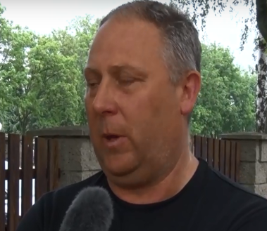


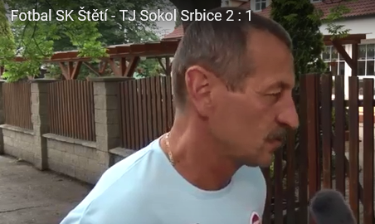
Trenéři po zápase Štětí – Srbice u mikrofónu
Mladší dorostenci v posledních 2 kolech nebodovali
Martin Luger – trenér TJ Sokol Srbice
Myslím, že jsme viděli kvalitní utkání. Věděli, jsme že Štětí má svou sílu a taky jsou tam kde jsou. Jeli jsme sem bez 5 hráčů základní sestavy. Nevyrovnali jsme se v důrazu, soubojích a tím nás domácí přehrávali.
SK Štětí – FK Junior Děčín
0:5(0:2) 12.6.2016 29.kolo
Zápas proti vedoucímu celku tabulky, který v dosavadním průběhu soutěže prohrál zatím pouze 3x. V prvním poločase jsme 2x inkasovali do 15. minuty. Další branky padaly až po změně stran, ale bohužel do naší sítě
Sestava: Štekr-Vála, Beruška, Jakl, Feko, M.Horváth,
Podhorský, Macháček, K.Horváth, Chaloupecký,
M.Svoboda, Moučka, Hlavatý
Trenér: J.Chaloupecký Vedoucí: J. Nedomlelová
Rozhodčí: TV.Dvorský-M.Prágl, D.Dobiáš
Josef Vinš – trenér SK Štětí
Soupeř šel rychle do vedení. Myslím, že od 20. minuty se hrál velice dobrý fotbal. Měli jsme velkou smůlu v zakončování a to nás ve vyšší soutěži může hodně mrzet. 3x trefíme tyč, jdeme sami na gólmana a nevyřešíme to. V divizi nás to bude stát body.
Mostecký FK/Obrnice – SK Štětí
4:3 (3:2) 4.6.2016 28. kolo
Branky: K.Horváth 2, Chaloupecký 1
Sestava: Štekr-Sviták, Vála, Beruška, Feko, Podhorský,
K.Horváth, M.Horváth, Mejzr, Macháček, Hlavatý,
M.Svoboda, Moučka
Trenér: J.Chaloupecký Vedoucí: J. Nedomlelová
Rozhodčí: T.Zvonař-R.Linhart, K.Stejskal
18
31

Slide 19
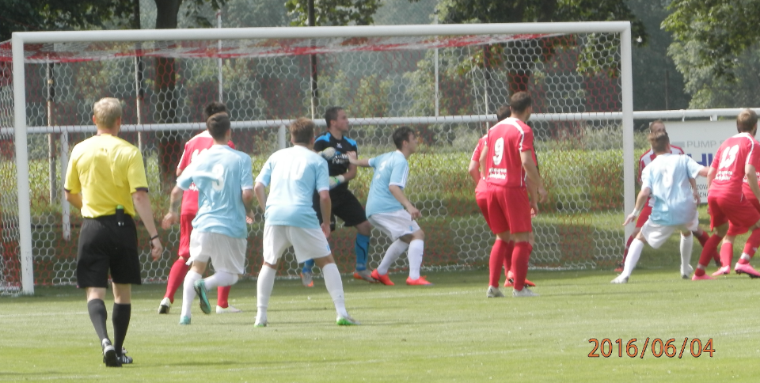


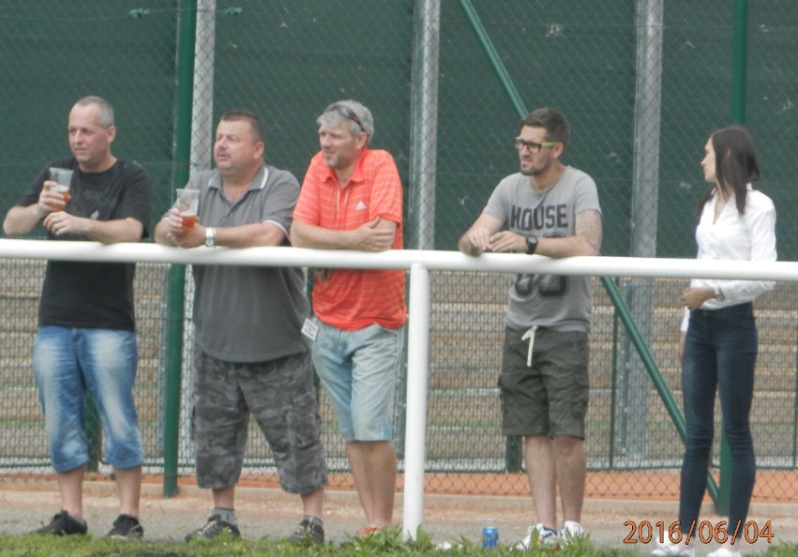
Starší dorost v Mostě
na penalty vítězně
SK Štětí – Srbice 4.6.2016 foto Jiří Havner
Mostecký FK/Obrnice – SK Štětí
1:2 PK (1:1) 4.6.2016 28. kolo
Do Mostu jsme to jeli zkusit. Favorit jsme nebyli. Před týdnem jsme doma po delší době vyhráli a porazili Lovosice. Hráli jsme bez nejlepšího střelce mužstva Marka a o to větší radost jsme měli, když ve 13. minutě dostal naše mužstvo do vedení Feko. Ve 2. poločase 60 přítomných diváků už branku nevidělo a na řadu musely přijít pokutové kopy. Větší klid v nich předvedlo naše mužstvo a domů se vrátilo s 2 body.
Branky: Feko 1
Sestava: M.Svoboda-Sviták, Vála, Beruška, Feko, Podhorský,
K.Horváth, M.Horváth, Mejzr, Chaloupecký, Balaštík
Štekr, Moučka
Trenér: V.Podhorský Vedoucí: J. Nedomlelová
Rozhodčí: T.Zvonař-R.Linhart, K.Stejskal
29 kolo Ústeckého přeboru Staršího a mladšího dorostu 11.-12.6.2016
 |  | Starší | Mladší
ASK Lovosice | VOŠ Roudnice | 0:5 | 0:9
FK Neštěmice | Mostecký FK/Obrnice | 2:6 | 0:7
TJ Košťany/Oldřichov | TJ Svádov/V. Březno | 2:5 | 4:1
SK Štětí/Hošťka | FK J. Děčín | 1:4 | 0:5
FK Bílina | FK Litvínov | 6:2 | 1:5
FK Litoměřice | 5 FK Louny | 0:7 | 3:1
TJ Krupka | SK Ervěnice | 4:3 PK | 3:4
30
19

Slide 20


Přečtěte si následující stránky a zavzpomínejte na zápasy mužstva dospělých v ročníku 2015-2016
Starší dorostenci měli dobrý vstup do zápasu, ale výkon postupně ztrácel kvalitu a Junior Děčín zaslouženě v předposledním kole soutěže vyhrál
Před námi je sice ještě dnešní zápas s Bílinou, ale 29 zápasů letošního ročníku je už za námi a to je určitě důvod se poohlédnout za minulým rokem. Jaký byl? Jak jinak? Byl výborný. Co jiného na úvod říci, když se mužstvo dospělých stalo vítězem Ústeckého přeboru s takovým náskokem, že to v posledních 10 letech nikdo nepamatuje. V loňském ročníku jsme si postup nechali utéct v posledních kolech. Při vstupu do toho letošního jsme se netajili tím, že chceme hrát o příčky nejvyšší a podle výsledků se pokusit o postup do divize. Realizační tým se neměnil a ani v hráčském kádru nedošlo k velkým změnám.
Na podzim jsme z 15 zápasů 13x vyhráli, z toho 3x na penalty. V 1. mistráku jsme přivítali Hrobce a i když jsme prohrávali už o 2 branky, tak v závěru jsme vyrovnali a na penalty vyhráli. V dalších kolech jsme začali vítězit a na čele tabulky jsme se střídali ve vedení společně s Blšany, které spolupracovali s Asociací fotbalových hráčů a měly v plánu postup. Naší cestu na vítězné vlně přerušil v 5. kole 5.9.2015 na našem trávníku Sokol Horní Jiřetín, když vyhrál 3:2. Vedli jsme už 2:0, ale v závěru jsme přišli o všechny body. Jinak jsme ale podávali spolehlivé výkony a zaslouženě vyhrávali. V Chomutově jsme otáčeli nepříznivý průběh zápasu, silnou Krupku jsme doma přehráli herně. Zápas v Postoloprtech jsme si vychutnali a vyhráli 5:0. Pak tu bylo nepovedené již zmiňované utkání s Horním Jiřetínem. Na řadu přišla série 7 vítězství v řadě. Na hřišti dnes 2. nejlepšího týmu soutěže Proboštova jsme vyhráli na penalty a doma následně deklasovali z divize sestoupivší Žatec 7:1. Na hřišti bývalými ligovými hráči posilněnými Modlany jsme dokázali vyhrát a bylo to také na penalty. Pak jsme hráli 2x doma Zápasy byly vítězné. S Modrou 3:0 a s Neštěmicemi 5:1. Po 10 kolech jsme byli na 2. místě za Blšany. Mužstvo šlapalo, hrálo pěkný fotbal a diváci byli spokojeni. Herně slabší výkon jsme
SK Štětí – FK Junior Děčín
1:4(1:2) 12.6.2016 29.kolo
Děčín přijel do Štětí jako favorit, ale prvních 20 minut tomu nenasvědčovalo. Domácí dorostenci hosty zaskočili aktivním přístupem ve hře a zajímavou kombinací, která byla doprovázena i nebezpečnými situacemi před brankou. Jedné z nich se brankově zhostil Marek a bylo to 1:0. Vyrovnávací branku jsme hostům darovali o 6 minut později pomalou malou domů, kterou vystihl Hanzl a srovnal na 1:1. Úvodní aktivita se z našich kopaček postupně vytrácela a soupeř hrozil nebezpečným výpady stále častěji. Ve 40. minutě se také rychlý útok po levé straně podařilo dotáhnout až do úplného konce. Vedení Děčína zajistil moc brankou na 2:1. Nic pro náš tým však ještě nebylo ztraceno. To by jsme se ale brzo po změně stran nesměli dopustit dalšího nepovedeného odkopu doprovázeného nedovoleným zákrokem ve vlastním pokutovém území. Valt se nemýlil a zvýšil na 3:1. Pokoušeli jsme se sice ještě o zvrat, ale většina našich akcí končila před velkým vápnem. Soupeř s přehledem kontroloval a ještě v samotném závěru stačil zvýšit na konečných 4:1.
Branky: Marek 1
Sestava: M.Svoboda-Moučka, Vála, Beruška, Jakl, Feko,
Podhorský, Marek, K.Horváth, M.Horváth, Mejzr,
Chaloupecký, Balaštík, Štekr
Trenér: V.Podhorský, R,Švejdar Vedoucí: J.Nedomlelová
Rozhodčí: M.Prágl-V.Dvorský, D.Dobiáš
20
29

Slide 21

Letní program mužstva dospělých-změny vyhrazeny
podali na hřišti trápícího se Střekova 17.10.2015. Hrálo se pod umělým osvětlením a vítězství 2:1 jsme strhli na svou stranu až v závěru utkání. Pak tu byl zápas podzimu a v tom jsme doma 24.10.2015 v boji o 1. příčku tabulky přivítali FK Blšany. Bylo to krásné fotbalové představení, ve kterém obě mužstva potvrdila, proč jsou na čele tabulky. Ještě hezčí bylo, že hlavní slovo mělo naše mužstvo, které zvítězilo 3:1 a dostalo se do čela tabulky. Následoval zápas na umělé trávě na hřišti nováčka v Srbicích, který v té době patřily k týmům hrajících o záchranu. Nevedlo se nám. Prohráli jsme 4:2. Poslední podzimní domácí zápas jsme sehráli proti Duchcovu, a i když jsme prohrávali už 2:0, tak jsme nakonec zabrali a jasně vyhráli. Titul podzimního mistra jsme jeli potvrdit do Bíliny, kde jsme nakonec vyhráli 2:1. Zimní příprava proběhla dle plánu. Spousta přátelských zápasů, které byly vhodnou prověrkou před jarní části. Jaro jsme zahajovali v Hrobcích, které v zimě dosahovaly dobrých výsledků. Zvítězili jsme, a když ještě náš pronásledovatel Blšany prohrály, tak jsme navýšili náskok na čele tabulky na 5 bodů. V následujících 4 zápasech jsme získali 12 bodů se skórem 18:0. Pohled na tabulku říkal, že před 2. Blšany máme náskok 11 bodů a 3. Proboštovem, který byl naším dalším soupeřem, 13 bodů. V případě vítězství už jsme mohli kalkulovat, kolik bodů ještě potřebujeme, abychom mohli slavit. Soupeř přijel dobře připraven, a i když značnou část zápasu hrál bez vyloučeného hráče, tak nám vstřelit gól nedovolil a sám uhájil čisté konto. Zvítězil 1:0. Mrzelo to, ale nic to neměnilo na věci, že jsme byli jasně nejlepším týmem v tabulce. Navíc přicházely zprávy, že v Blšanech to neklape. Odchází trenéři, hráči a mužstvo pravidelně prohrává. Zvládly jsme 2 následující silné týmy. Výhru v Žatci 4:2 jsme doma potvrdili v utkaní s Modlany 5:2. Následovaly 2 zápasy na hřištích soupeřů. V pěkném prostředí v Modré jsme se prosadili ve 2. poločase a skončilo to 5:0. Pěkným zpestřením byla na zpáteční cestě koupel v Labi jedno z členů zájezdu, který prohrál sázku o výsledku zápasu. Dobrý výkon jsme podali i v Neštěmicích a domů se vraceli s další výhrou 5:0. Ve Štětí nás 21.5.2016 čekal Střekov. V případě zisku 2 bodů by jsme měli 4 kola před koncem jistotu vítězství v Ústeckém přeboru. A protože pravděpodobnost sázkových kanceláří, že se tak stane, byla hodně vysoká, tak jsme chystali oslavy. Skončilo to 4:0 a radost s pokřikem Mistři vypukla naplno. Poslední květnovou sobotu jsme měli jet do Blšan, ale ty zavolaly, že jich je málo a nemusíme jezdit. Kontumace 3:0. 3. června jsme poměřili síly
Den | Datum | Čas | Kde | Soupeř
pondělí | 11.7.2016 | 17:30 | Štětí | trénink
úterý | 12.7.2016 | 17:30 | Štětí | trénink
středa | 13.7.2016 | 17:30 | Štětí | trénink
čtvrtek | 14.7.2016 | 17:30 | Štětí | trénink
pátek | 15.7.2016
sobota | 16.7.2016 | 10:00 | Roudnice n.L. | Dukla Junioři
 |  | 18:00 | Dobříň | Sokol Brozany-zkusit přeložit na středu 20.7.2016
neděle | 17.7.2016 | 16:00 | Dobříň | FK Hrobce
pondělí | 18.7.2016 | 17:30 | Štětí | trénink
úterý | 19.7.2016 | 17:30 | Štětí | trénink
středa | 20.7.2016 | 17:30 | Štětí | trénink
čtvrtek | 21.7.2016 | 17:30 | Štětí | trénink
pátek | 22.7.2016
sobota | 23.7.2016
 |  | 14:00 | Dobříň | Litoměřicko
neděle | 24.7.2016 | 16:00 | Dobříň | Ďáblice
 |  |  |  | je termín poháru MOL
pondělí | 25.7.2016 | 17:30 | Štětí | trénink
úterý | 26.7.2016
středa | 27.7.2016 | 17:30 | Štětí | trénink
čtvrtek | 28.7.2016 | 17:30 | Štětí | trénink
pátek | 29.7.2016
sobota | 30.7.2016 | 14:00 | Dobříň | Pšovka Mělník
 |  |  | ? | je termín poháru MOL
neděle | 31.7.2016
pondělí | 1.8.2016 | 17:30 | Štětí | trénink
úterý | 2.8.2016
středa | 3.8.2016 | 17:30 | Štětí | trénink
čtvrtek | 4.8.2016 | 17:30 | Štětí | trénink
pátek | 5.8.2016
sobota | 6.8.2016 | 11:00 | Štětí | Doksy
 |  |  | ? | Je termím poháru MOL
neděle | 7.8.2016
pondělí | 8.8.2016 | 17:30 | Štětí | trénink
úterý | 9.8.2016
středa | 10.8.2016 | 17:30 | Štětí | trénink
čtvrtek | 11.8.2016 | 17:30 | Štětí | trénink
pátek | 12.8.2016
sobota | 13.8.2016 |  |  | mistrák
neděle | 14.8.2016
28
21

Slide 22

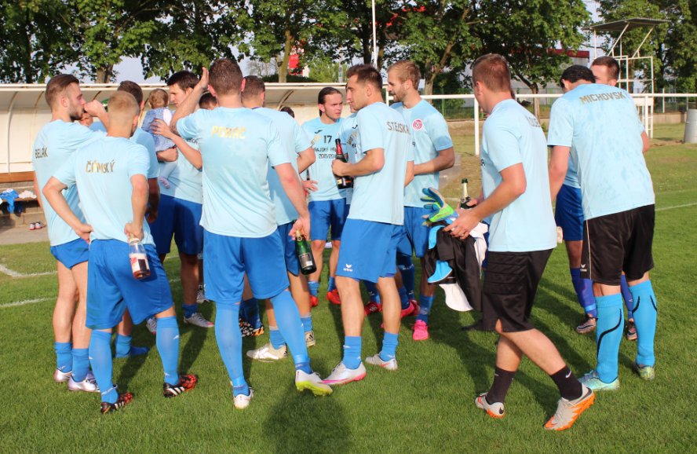
doma s překvapením jara Srbicemi. O ten jeden gól jsme byli lepší a vyhráli 2:1.Naším zatím posledním vystoupením bylo před týdnem utkání proti poslednímu týmu tabulky v Duchcovu. Vyhráli jsme 3:1, i když jsme se hodně nadřeli a do správného tempa jsme se za celých 90 minut nedostali. Jaro zatím 14 zápasů a 13 vítězství.
Jasná dominance našeho celku, který kraluje ve všech tabulkách. Nejlepší na podzim, nejlepší na jaře, nejlepší na domácím i hostujícím trávníku. Jenom více nastřílených branek mají Hrobce. I to však může být po dnešku jinak. Uznání zaslouží i pohárová cesta za obhajobou vítězství O pohár Ústeckého kraje. Za týden 25.6.2016 se hraje finále v Souši proti Proboštovu. Dosažené úspěchy zaslouží velkou pochvalu všech, kdo se na tom podílel. Jsou to hlavně hráči společně s trenérem a celým realizačním týmem. Radost ze hry neměli jenom oni, ale předávaly ji všem, kdo sledoval výsledky a pravidelně navštěvoval zápasy. Výborná prezentace jak oddílu, tak i města.
Fotbal ještě nekončí . Za týden hraje mužstvo dospělých velké finále
O pohár starosty Ústeckého kraje
SK Štětí
TJ Proboštov
sobota 25.6.2016
17:00 hod
v Souši
autobus odjíždí ve 14:45
22
27

Slide 23


Trocha čísel
V celkovém výčtu všech letošních mistrovských zápasů už chybí jenom vyplnit výsledek toho dnešního
- 3x jsme vyhrály na penalty
- 4x jsme vyhráli o 1 gól
- 7x jsme vyhráli o 2 góly
- 2x jsme vyhráli o 3 góly
- 2x jsme vyhráli o 4 góly
- 5x jsme vyhráli o 5 gólů
- 1x jsme vyhráli o 6 gólů
1x jsme vyhráli o 9 gólů
9x jsme nedostali gól
nejvíce branek jsme dali Postoloprtům
2.4.2016 9
- nejvíce gólů jsme inkasovali od Srbic 4
8 vítězství v řadě - trvá
na hřišti soupeře jsme prohráli pouze 1x
30 mistrovských kol mužstva dospělých 2015-2016
8.8.2015 | SK Štětí | SK Hrobce | 1 | 3:2 PK
15.8.2015 | AFK Chomutov | SK Štětí | 2 | 3:5
22.8.2015 | SK Štětí | TJ Krupka | 3 | 4:2
29.8.2015 | FK Postoloprty | SK Štětí | 4 | 0:5
5.9.2015 | SK Štětí | Sokol Horní Jiřetín | 5 | 2:3
12.9.2015 | TJ Proboštov | SK Štětí | 6 | 1:2 PK
19.9.2015 | SK Štětí | FK Slavoj Žatec | 7 | 7:1
26.9.2015 | Baník Modlany | SK Štětí | 8 | 2:3 PK
3.10.2015 | SK Štětí | FC Jiskra Modrá | 9 | 3:0
10.10.2015 | SK Štětí | FK ČL Neštěmice | 10 | 5:1
17.10.2015 | TJ Střekov | SK Štětí | 11 | 1:2
24.10.2015 | SK Štětí | FK Chmel Blšany | 12 | 3:1
31.10.2015 | TJ Sokol Srbice | SK Štětí | 13 | 4:2
7.11.2015 | SK Štětí | FK Duchcov | 14 | 7:2
14.11.2015 | FK Bílina | SK Štětí | 15 | 1:2
12.3.2016 | SK Hrobce | SK Štětí | 16 | 3:4
19.3.2016 | SK Štětí | AFK LoKo Chomutov | 17 | 5:0
26.3.2016 | TJ Krupka | SK Štětí | 18 | 0:2
2.4.2016 | SK Štětí | FK Postoloprty | 19 | 9:0
9.4.2016 | Sokol Horní Jiřetín | SK Štětí | 20 | 0:2
16.4.2016 | SK Štětí | TJ Proboštov | 21 | 0:1
23.4.2016 | FK Slavoj Žatec | SK Štětí | 22 | 2:4
1.5.2016 | SK Štětí | Baník Modlany | 23 | 5:2
8.5.2016 | FC Jiskra Modrá | SK Štětí | 24 | 0:5
15.5.2016 | FK ČL Neštěmice | SK Štětí | 25 | 0:5
21.5.2016 | SK Štětí | TJ Střekov | 26 | 4:0
28.5.2016 | FK Chmel Blšany | SK Štětí | 27 | 0:3 kontumace
4.6.2016 | SK Štětí | TJ Sokol Srbice | 28 | 2:1
11.6.2016 | FK Duchcov | SK Štětí | 29 | 1:3
18.6.2016 | SK Štětí | FK Bílina | 30
26
23

Slide 24

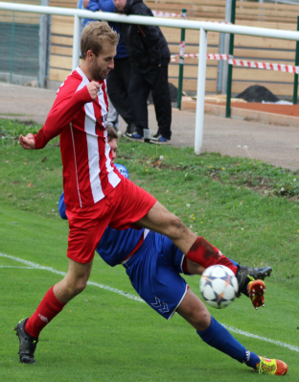
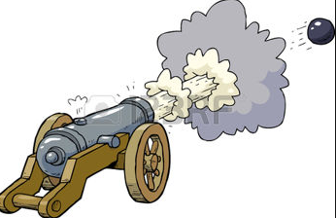
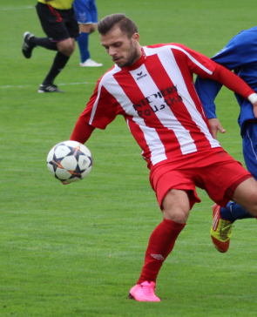
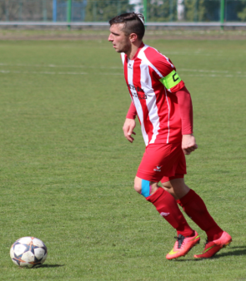
Velkou zásluhu na úspěchu mužstva dospělých má realizační tým
Střelecký prapor SK Štětí
Mužstvo dospělých 2015-16
Hráč | Celkem | Jaro | Podzim
Rudolf Slanička | 26 | 14 | 12
Tomáš Belák | 20 | 8 | 12
Lukáš Stejskal | 11 | 8 | 3
Slavoj Tichý | 10 | 8 | 2
Vladimír Kucler | 7 | 3 | 4
Jan Grepl | 6 | 2 | 4
Jiří Šimral | 5 | 1 | 4
Marek Malák | 4 | 0 | 4
Radek Hrdý | 4 | 2 | 2
Jiří Vacek | 2 | 2 | 0
Jiří Ransdorf | 1 | 0 | 1
David Mencl | 1 | 0 | 1
Milan Čámský | 1 | 1 | 0
Vlastní | 4 | 1 | 3
Josef Vinš | Trenér
Jiří Havner | Vedoucí
Karel Zavřel | Masér
O postup do divize se zasloužili tito hráči
1 | Lukáš Stejskal | 1980
2 | Jiří Vacek | 1980
3 | Jiří Ransdorf | 1986
4 | David Mencl | 1987
5 | Vladimír Kucler | 1988
6 | Vladimír Poráč | 1988
7 | Michal Šmidrkal | 1989
8 | Tomáš Belák | 1990
9 | Jiří Šimral | 1990
10 | Milan Čámský | 1991
11 | Lukáš Kloub | 1991
12 | Slavoj Tichý | 1992
13 | Václav Michovský | 1992
14 | Rudolf Slanička | 1993
15 | Marek Malák | 1993
16 | Lukáš Lelek | 1993
17 | Darek Doležal | 1994
18 | Radek Hrdý | 1995
19 | Jan Grepl | 1996
20 | Martin Koráň | 1997
21 | Jakub Marek | 1997
Rudolf Slanička
Tomáš Belák
Lukáš Stejskal
24
25

